Slide 1


键盘识别视觉方案（2D）
►
VISION PLAN

Slide 2
目录：
一．项目描述 二．项目验证
三．配置清单 四．逻辑流程
五. 评估结果&注意事项 六．售后服务说明

Slide 3

一．
项目描述
●产品名称：键盘
●识别内容：图案完整性
●产品材质：塑料
●产品颜色：黑
●检测区域(mm*mm)：450.0 * 300.0
●最小识别特征大小(mm)：-1
●最大工作距离(mm)：不限制
●最小工作距离(mm)：不限制
●来料方式：传送带
●识别节拍(pcs/min)：1
●识别时产品运动速度(m/s)：0
●工作距离(mm)：823
方案布局图

Slide 4

二．
项目验证
参数名称 | 参数值
智能相机型号 | MV-SC6016M-00C-NNN/V2
智能相机类型 | 智能相机
相机接口类型 | Gigabit Ethernet(1000Mbit/s)
相机像素 | 1408 * 1024
镜头型号 | C0828-12M
镜头品牌 | 奥陶纪/ordovision
镜头焦距 | 8mm
镜头接口 | C
A(工作距离) = 823mm, B(视野宽度) = 364mm, C(视野长度) = 500mm
视野图

Slide 5
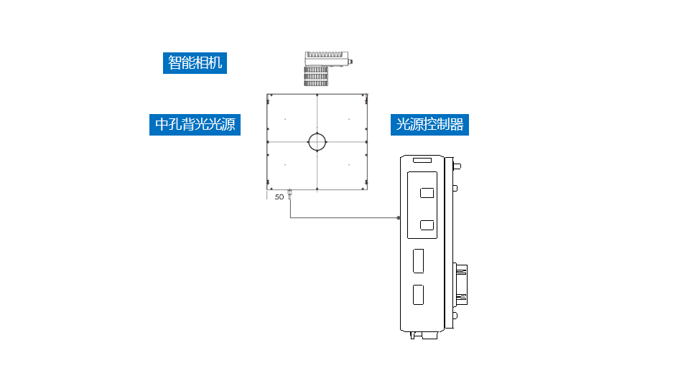
三．
配置清单
系统构成

Slide 6

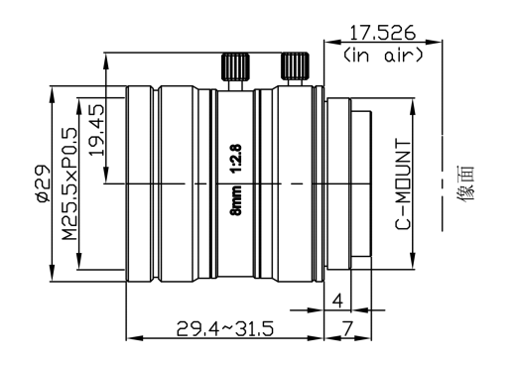
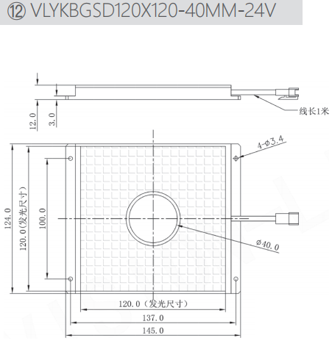
三．
配置清单
尺寸图
相机尺寸图
镜头尺寸图
光源尺寸图

Slide 7
三．
配置清单
序号 | 名称 | 型号 | 单位 | 数量 | 厂家
1 | 智能相机 | MV-SC6016M-00C-NNN/V2 | 台 | 1 | 海康威视/hikvision
2 | 镜头 | C0828-12M | 个 | 1 | 奥陶纪/ordovision
3 | 光源 | VLYKBGLXD300X500X-50MM-CT-24V | 个 | 1 | 纬朗/VLight
4 | 工控机 | - | 台 | 1 | -
5 | 显示器 | - | 台 | 1 | -
6 | 软件 | SCMVS | 套 | 1 | 海康威视/hikvision

Slide 8
四．
逻辑流程
逻辑流程
├── 图像采集
│ ├── 相机参数设置
│ │ └── 配置相机分辨率与检测区域(450×300mm)匹配，设置曝光时间适应黑色塑料材质
│ │ └── 启用自动白平衡补偿黑色背景
│ ├── 光源控制
│ │ └── 开启高亮度环形光源增强图案对比度
│ │ └── 设置光源色温为5000K消除黑色反光干扰
├── 预处理
│ ├── 灰度化处理
│ │ └── 转换RGB图像为单通道灰度图像
│ ├── 直方图均衡化
│ │ └── 增强黑色基底上的图案对比度
│ ├── 中值滤波
│ │ └── 3×3窗口去除随机噪声
├── 图案完整性检测
│ ├── 检测区域划分
│ │ └── 绘制8个矩形ROI覆盖整个450×300mm检测面
│ ├── 模板匹配
│ │ └── 使用图案有无工具进行多ROI区域匹配
│ │ └── 设置相似度阈值为95%确保完整性判断
│ ├── 异常检测
│ │ └── 启用异常检测工具识别局部缺失/污损
│ │ └── 配置最小缺陷面积为2mm²过滤误报
├── 结果处理
│ ├── 状态判定
│ │ └── 符合所有ROI匹配且无异常标记判定为OK
│ │ └── 单个ROI不匹配或存在异常判定为NG
│ ├── 数据记录

Slide 9
四．
逻辑流程
│ │ └── 存储每个检测结果及对应图像
│ │ └── 记录NG产品的具体缺陷位置坐标
├── 通信处理
│ ├── Modbus输出
│ │ └── 配置DO口输出OK/NG信号至PLC
│ │ └── 设置寄存器地址0x1000传输检测状态
├── 统计处理
│ ├── 合格率统计
│ │ └── 每小时生成检测批次合格率报表
│ ├── 缺陷类型分析
│ │ └── 分类统计缺失/污损/错位等缺陷类型
│ │ └── 生成缺陷热力图定位高频问题区域

Slide 10
五．
评估结果&注意事项
05 评估结果 & 注意事项
现场环境
相机安装
物料一致性
风险点：黑色塑料材质易受环境光干扰导致反光
解决方案：采用中孔背光源+遮光罩组合，确保均匀照明并隔离外部杂光
风险点：823mm长工作距离易产生焦外模糊
解决方案：使用C0828-12M定焦镜头配合精密调焦机构，确保450×300mm检测区域全清晰
风险点：不同批次键盘表面纹理差异可能影响模板匹配
解决方案：启用SCMVS软件的动态模板库功能，定期采集标准样本更新匹配基准

Slide 11
六．售后服务说明
该设备上线后使用初期，我们会派专人进行全程跟踪： 处理解决可能发生的设备异常； 对现场人员进行培训指导。 设备交付后：售后服务一年。 若客户提出设备升级需求，我们会及时为您提供升级新方案。
联系我们： 邮箱：image@ytzrtx.com 电话：0535-2162897 地址：烟台致瑞图像技术有限公司

Slide 12
THANKS

